Slide 1


Hotas Solar
Zgjidhje inovative fotovoltaike për sektorin rezidencial dhe komercial — me origjinë gjermane, me vizion të qëndrueshëm.
ENERGJI E RINOVUESHME
STANDARDE NDËRKOMBËTARE
CERTIFIKUAR & I BESUAR

Slide 2
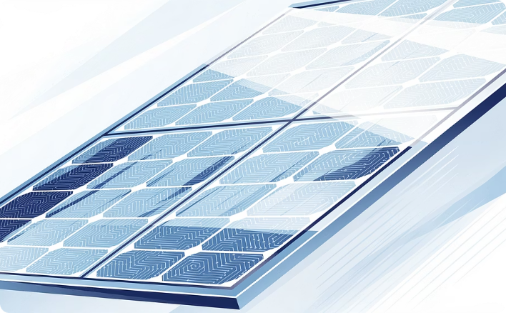
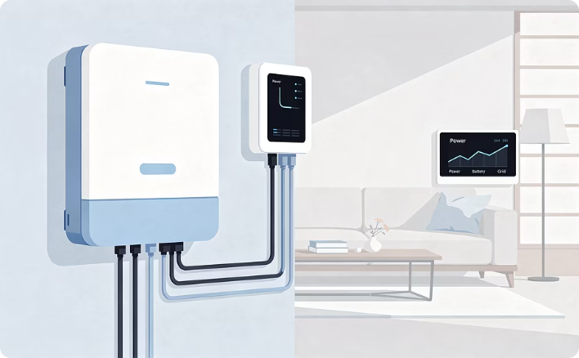
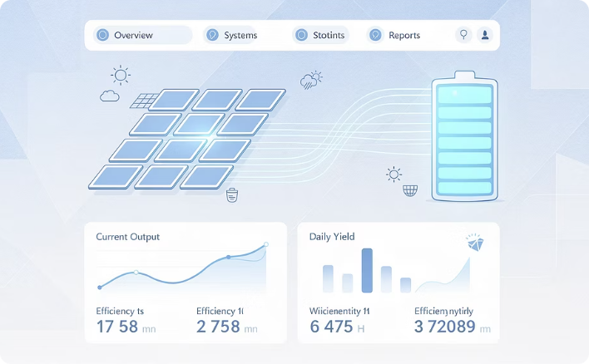
Produktet dhe Shërbimet Tona
Hotas Solar ofron një gamë të gjerë produktesh dhe zgjidhjesh të energjisë së rinovueshme, të projektuara për të përmbushur nevojat e çdo familje dhe biznesi. Të gjitha produktet tona janë të certifikuara sipas standardeve ndërkombëtare të sigurisë dhe cilësisë, duke garantuar performancë të lartë dhe jetëgjatësi maksimale. Përveç produkteve, ofrojmë mbështetje teknike dhe konsulencë profesionale për instalimin optimal të sistemeve tuaja.
Panele Solare me Performancë të Lartë
Sisteme të Ruajtjes së Energjisë
Inverterë dhe Monitorim Energjie
Panelet tona solare janë prodhuar sipas standardeve gjermane të cilësisë dhe ofrojnë efikasitet maksimal në konvertimin e energjisë solare në energji elektrike. Të përshtatshme për çati rezidenciale dhe fasada komerciale, ato janë të qëndrueshme ndaj kushteve ekstreme të motit dhe garantojnë kthim të investimit brenda afateve optimale.
Bateritë dhe sistemet e ruajtjes së energjisë të Hotas Solar ju lejojnë të ruani energjinë e prodhuar gjatë ditës dhe ta përdorni sipas nevojave tuaja — madje edhe gjatë natës ose kur rrjeti elektrik është i papërdorshëm. Kjo zgjidhje shton ndjeshëm pavarësinë energjetike të shtëpive dhe ndërmarrjeve.
Teknologjitë tona të inverterëve dhe monitorimit të energjisë ofrojnë kontroll të plotë dhe transparent mbi prodhimin dhe konsumin e energjisë. Nëpërmjet platformave dixhitale, ju mund të ndiqni në kohë reale performancën e sistemit tuaj dhe të optimizoni përdorimin e energjisë për kursime maksimale.
Pse Hotas Solar?
Pavarësi Energjetike & Kursime
Si kompani me origjinë gjermane, Hotas Solar sjell në Kosovë teknologji të testuar, ekspertizë të thellë dhe standarde të larta të shërbimit. Çdo instalim kryhet nga ekipe profesionale të certifikuara, duke siguruar që sistemi juaj të funksionojë me efikasitetin maksimal nga dita e parë.
Qëllimi kryesor i Hotas Solar është të ndihmojë familjet dhe bizneset të arrijnë pavarësi energjetike reale, duke reduktuar ndjeshëm faturat e energjisë elektrike. Me zgjidhjet tona të integruara — nga panelet deri tek monitorimi — ju investoni njëherë dhe kurseni për dekada.
Reduktim i konsiderueshëm i kostove të energjisë
Pavarësi nga rrjeti kombëtar i energjisë
Kontribut aktiv ndaj mjedisit të qëndrueshëm
Rritje e vlerës së pronës suaj

Slide 3
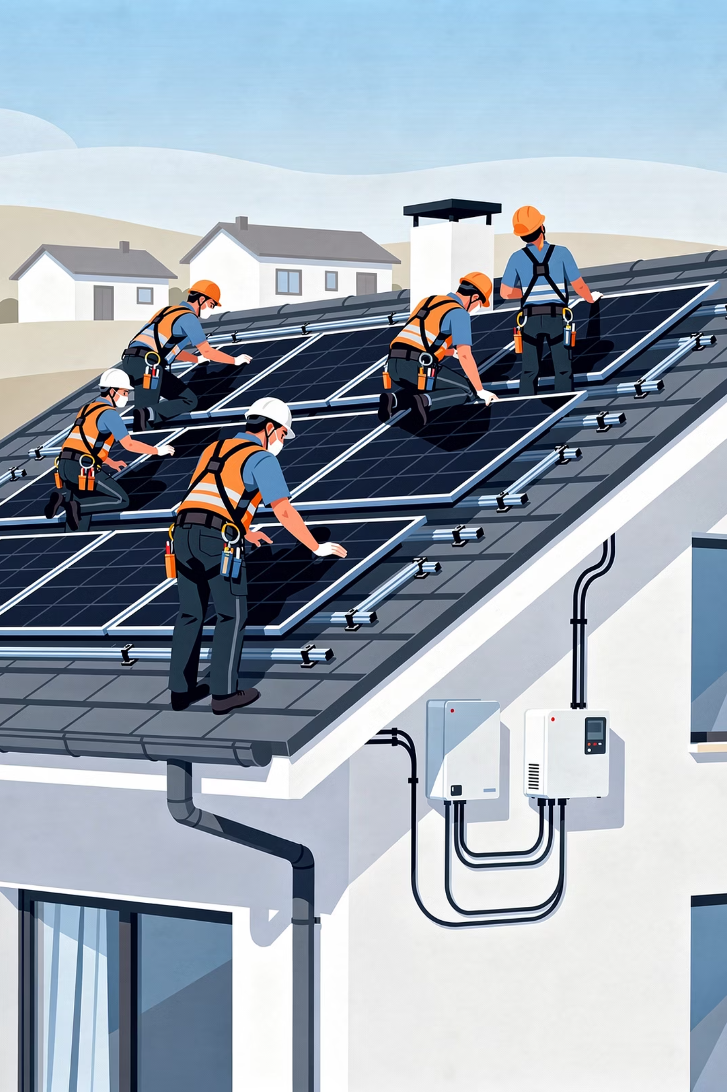

Na Kontaktoni
Jeni gati të bëni hapin drejt pavarësisë energjetike? Ekipi i Hotas Solar është në dispozicion tuajin për konsulencë falas, vlerësim të nevojave tuaja dhe propozim të zgjidhjes më të përshtatshme për shtëpinë ose biznesin tuaj. Na kontaktoni sot dhe filloni udhëtimin tuaj drejt një të ardhmeje më të qëndrueshme dhe ekonomikisht efikase.
Adresa
Prishtinë, Rruga Enver Maloku, Nr. 97
Bregu i Diellit, Kosovë
Telefon
+383 (0) 49 377 813
+383 (0) 45 999 282
E-mail
hotassolarllc@gmail.com
Website
www.hötas.de
Konsultim Falas: Kontaktoni ekipin tonë sot për një vlerësim pa pagesë të nevojave tuaja energjetike dhe zbuloni sa mund të kurseni çdo muaj duke kaluar në energji solare!

